Slide 1
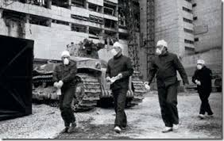
Роль академика В.А.Легасова в ликвидации аварии на Чернобыльской АЭС

Slide 2
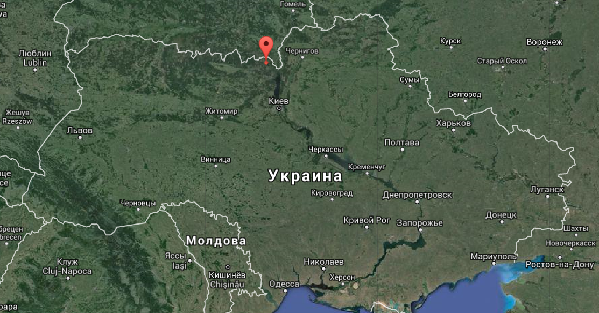
Чернобыльская катастрофа — разрушение 26 апреля 1986 года четвёртого энергоблока Чернобыльской атомной электростанции, расположенной на территории Украинской ССР

Slide 3
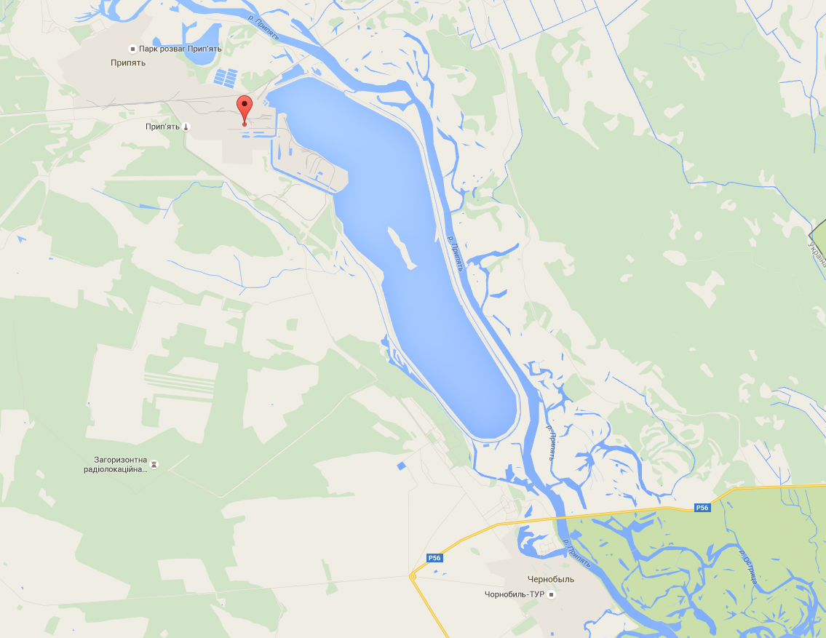

Slide 4
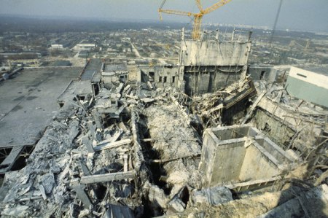
26.04.1986
В ходе проведения проектных испытаний на 4-м энергоблоке Чернобыльской АЭС произошёл взрыв, который полностью разрушил реактор. Здание энергоблока частично обрушилось. В различных помещениях и на крыше начался пожар. Выброшено в атмосферу 190 тонн радиоактивных веществ. 8 из 140 тонн радиоактивного топлива реактора оказались в воздухе.

Slide 5
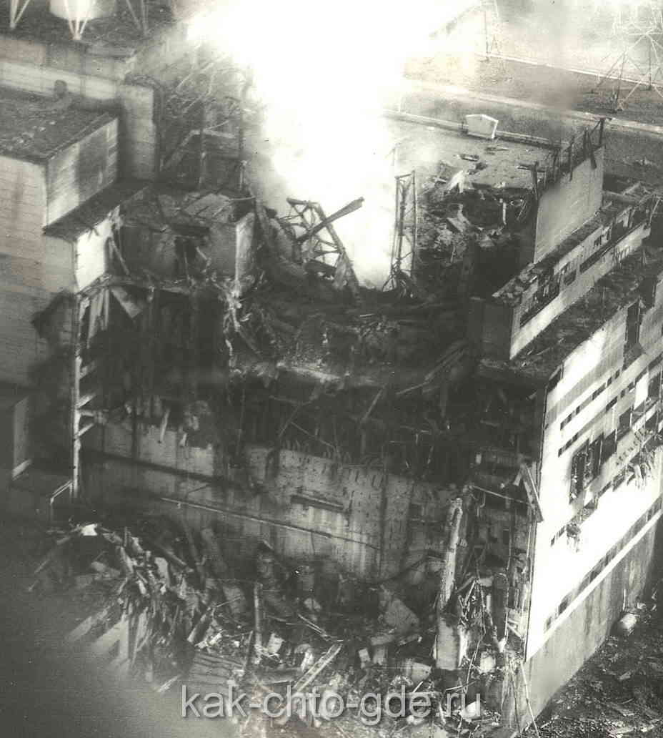
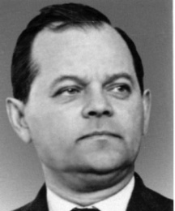
Другие опасные вещества продолжали покидать реактор в результате пожара, длившегося почти две недели. Распоряжением Совета Министров для расследования причин и ликвидации последствий была создана Правительственная комиссия. Председателем комиссии был Б.Е. Щербина.

Slide 6
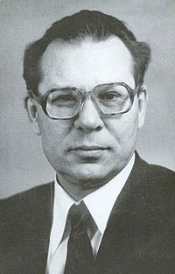
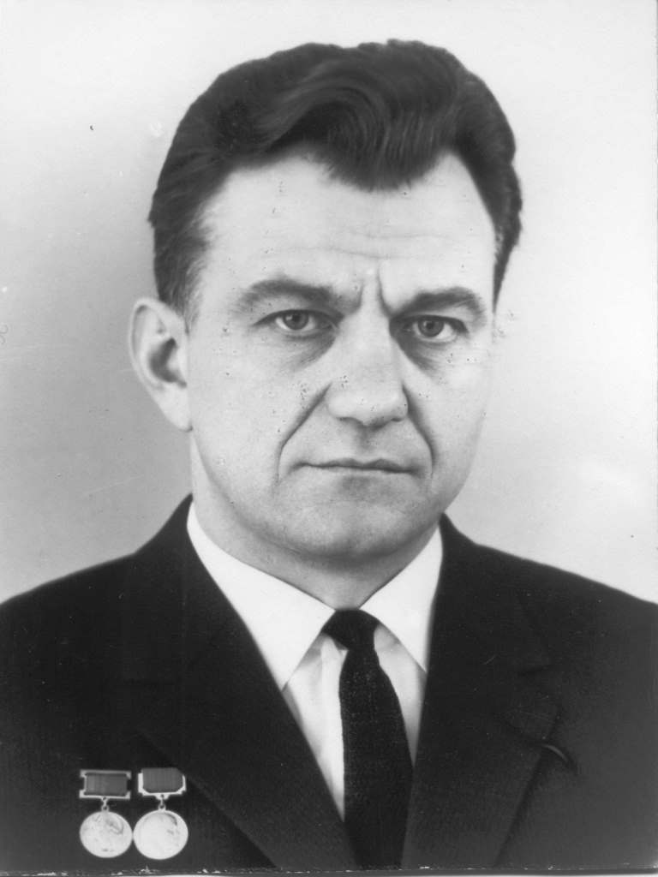
Из дневника академика Легасова : “Александр Григорьевич МЕШКОВ,- первый заместитель Министра сообщил, что создана Правительственная комиссия по Чернобыльской аварии, что я также включен в ее состав . Немедленно я покинул актив, сел в машину и уехал к себе в Институт. Я пытался найти там кого то из реакторщиков.”

Slide 7
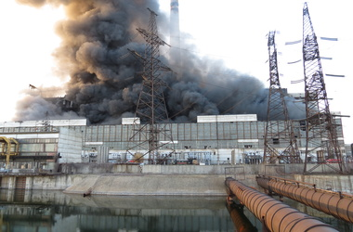
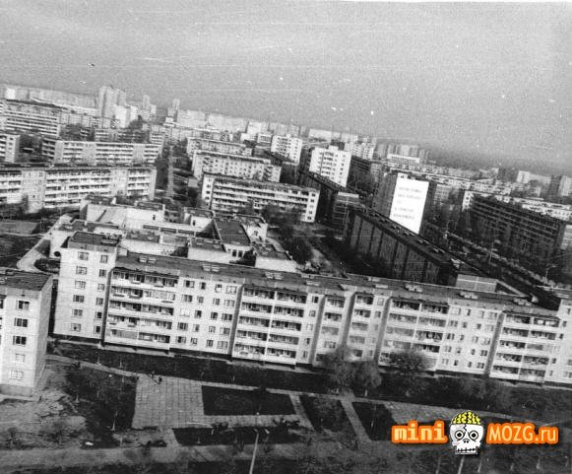
“Вспоминая сейчас эту дорогу, я должен сказать, что тогда мне и в голову не приходило, что мы двигаемся на встречу событию надпланетарного масштаба, событию, которое, видимо, навечно войдет в историю человечества. Уже когда мы подъезжали к городу Припяти, поразило небо, километров за восемь - десять от Припяти. Багровое такое, точнее малиновое, зарево стояло над станцией, что делало ее совсем не похожей на атомную станцию.”

Slide 8
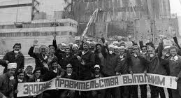
Правительственная Комиссия сразу распределила всех членов комиссии по группам, каждая из которых должна была решать свою задачу. Первая группа должна была начать определение причин, приведших к аварии. Вторая должна была определить и организовать все дозиметрические измерения в районе станции и в городе Припяти и близлежащих районах, а дальше группы гражданской обороны. Должны были начать подготовительные меры к возможной эвакуации населения и первостепенными дезактивационными работами. Сам я вошел и возглавил группу, целью которой было выработать мероприятия, направленные на локализацию происшедшей аварии.

Slide 9
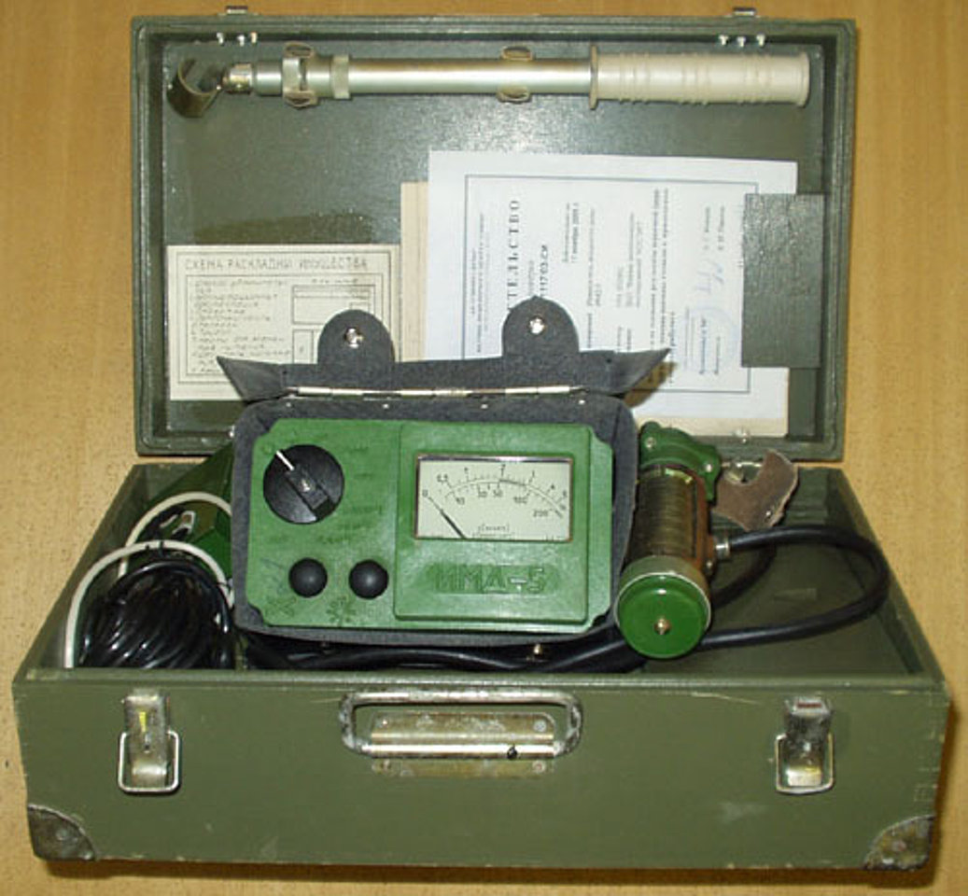
Дозиметр — прибор для измерения эффективной дозы или мощности ионизирующего излучения за некоторый промежуток времени. Само измерение называется дозиметрией .

Slide 10
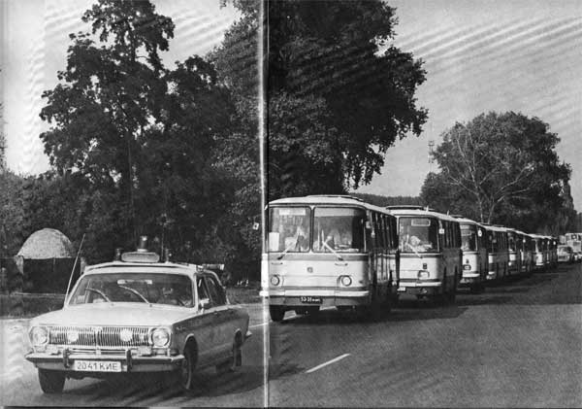
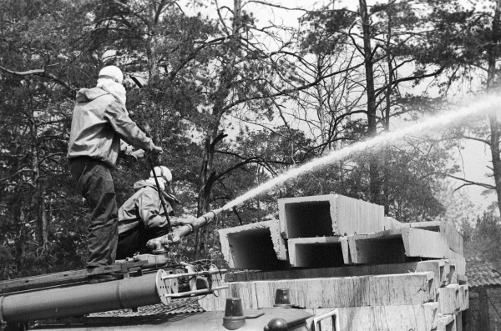
Первые действия под руководством В.А. Легасова на месте катастрофы
Эвакуация города Припять
Дезактивация источников загрязнения

Slide 11
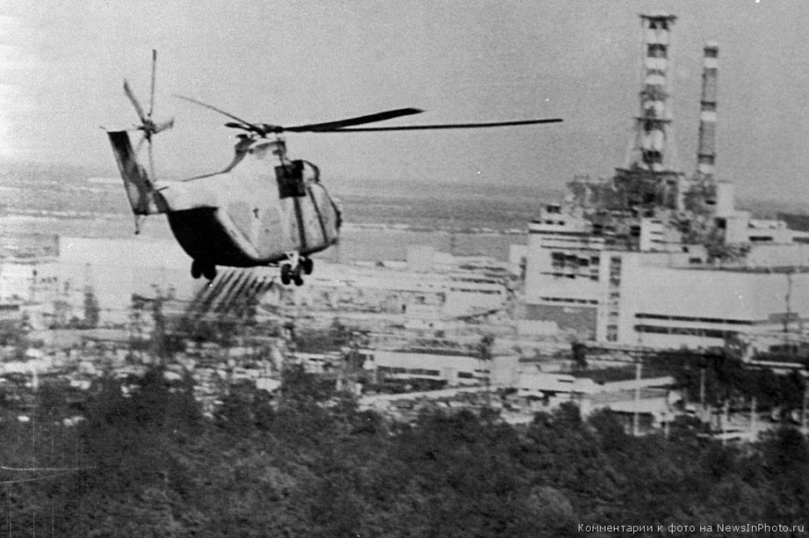
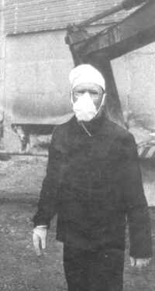
Вертолеты засыпают реактор песком, свинцом, глиной и другими материалами
Измерения излучения проходили каждый день по несколько раз

Slide 12
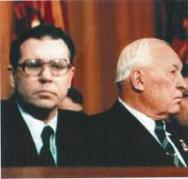
На международном совещании МАГАТЭ 1986 году в Вене Легасов вместе с делегацией выступил с 5-часовым докладом по поводу аварии на АЭС в Чернобыле.

Slide 13
Из записей академика Легасова:” Вот. И потому весь смысл наших всех мероприятий сводился к тому - лишь бы только не 2500 градусов. Почему РЫЖКОВ всё время телеграммы слал: Какая температура? Какая температура? На сколько поднялась там? И вот мы максимальную температуру которую там зафиксировали - около 2000 градусов, потом этими мероприятиями, завальными всякими, мы начали её снижать и снизили, в конце концов, до 300 градусов. А сейчас там максимальная температура (ещё жизнь идет, не реактор, а его остатки там ещё живут) где -то 6070 градусов Цельсия. Вот такого масштаба. Понимаете?”

Slide 14
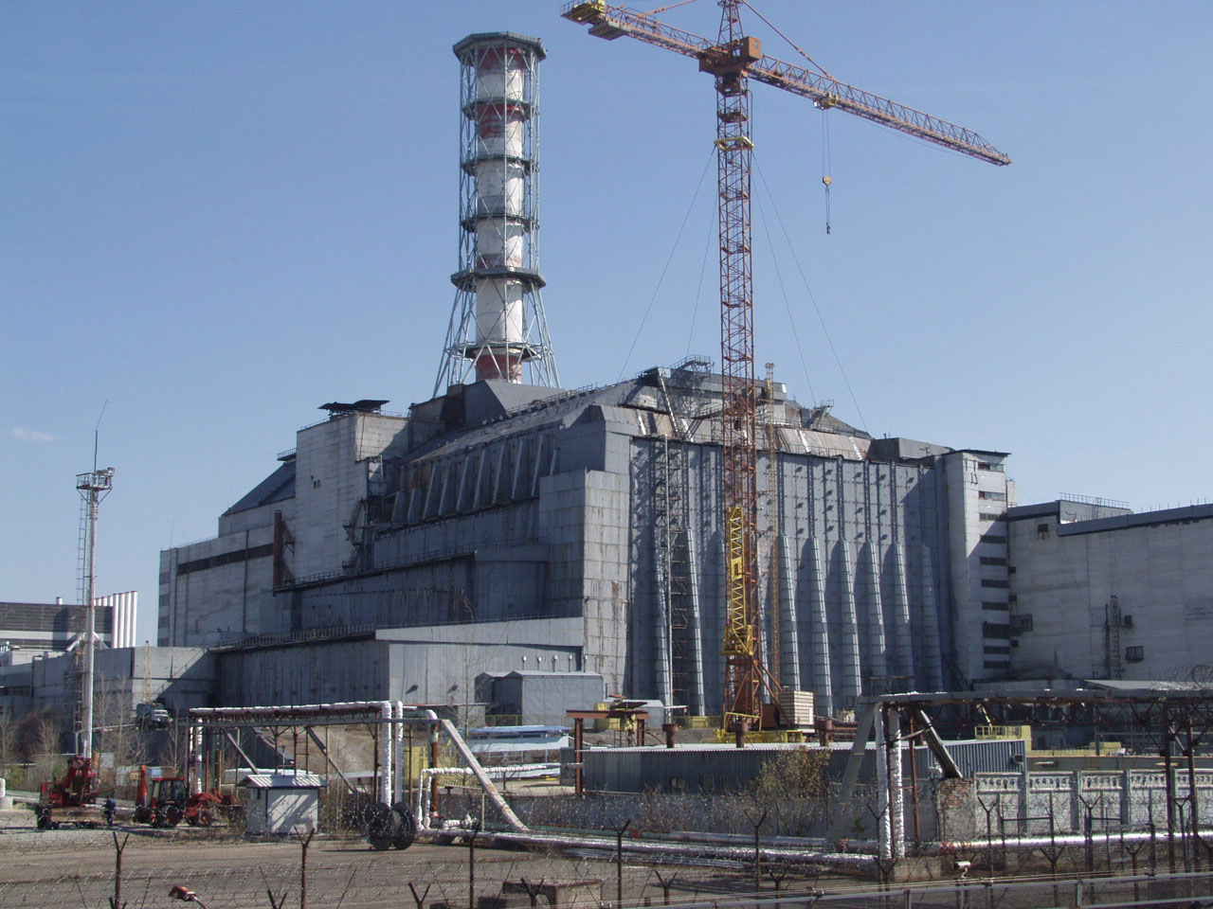
В целом убытки Украины от радиационной катастрофы до 2015 года составят около $ 180 млрд. А это - нынешний бюджет украинской медицины на 25 лет вперед. Реактор до сих пор потенциально опасен для людей. Этой зимой после мощных снегопадов здесь обвалилось 600 квадратных метров крыши. Чтобы поторопиться, у строителей Укрытия есть еще один повод. По некоторым оценкам, через 9 лет старый саркофаг может полностью развалиться. (2013)

Slide 15
Реактор не соответствовал нормам безопасности и имел опасные конструктивные особенности.
Неэффективность режима регулирования и надзора за безопасностью в ядерной энергетике, общая недостаточность культуры безопасности в ядерных вопросах как на национальном, так и на местном уровне.
Отсутствовал эффективный обмен информацией по безопасности как между операторами, так и между операторами и проектировщиками, персонал не обладал достаточным пониманием особенностей станции, влияющих на безопасность.
Персонал допустил ряд ошибок и нарушил существующие инструкции и программу испытаний.

Slide 16
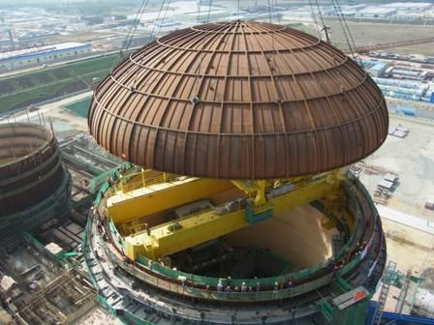
Гермооболочка — пассивная система безопасности энергетических ядерных реакторов, главной функцией которой является предотвращение выхода радиоактивных веществ в окружающую среду при тяжёлых авариях.

Slide 17
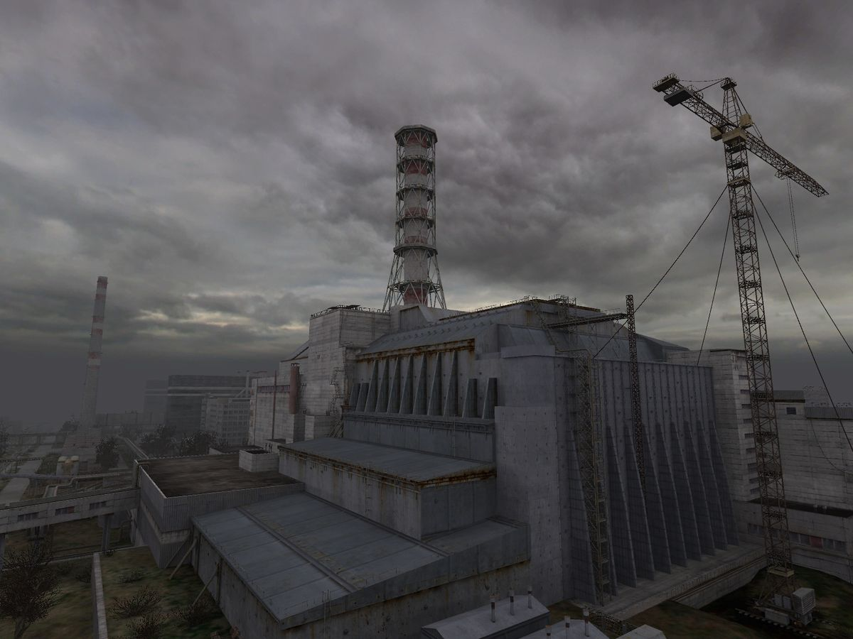
“ Побывав на ЧАЭС после аварии, я сделал для себя однозначный вывод, что Чернобыльская авария -- это апофеоз, вершина того неправильного ведения хозяйства, которое осуществлялось в нашей стране в течение многих десятков лет .” В. А. Легасов 1987

